Slide 1
第七章 文件系统管理

Slide 2
学习目标
Windows2000 Server支持的文件系统类型；
FAT和NTFS各自的特点、性能及原理；
管理文件和文件夹的访问许可权；
添加和管理共享文件夹。

Slide 3

7.1 Windows 2000 Server支持的文件系统
FAT
NTFS
CDFS
UDF

Slide 4


FAT文件系统(1)
FAT16
  DOS、Windows 95使用的文件系统
  簇大小从512字节到64KB
  最大可以管理4GB的分区
  每个分区最多只能有2¹⁶（65536）个簇
FAT32
  支持2TB（2048G）的分区
  使用的簇比FAT16小

Slide 5
7.1.1 FAT文件系统(1)
FAT16
  DOS、Windows 95使用的文件系统
  最大可以管理4GB的分区
  每个分区最多只能有65536个簇
FAT32
  支持2TB（2048G）的分区
  使用的簇比FAT16小

Slide 6
7.1.1 FAT文件系统(2)
FAT文件系统的优点 ：
文件系统所占容量与计算机的开销少；
支持各种操作系统——可移植；
方便的用于传送数据。

Slide 7
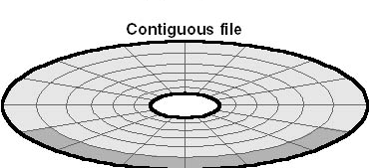
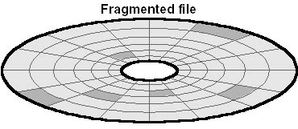
7.1.1 FAT文件系统(3)
FAT文件系统的缺点 ：
容易受损害
  FAT文件系统损坏时，计算机就要瘫痪或者不正常关机
单用户
  不保存文件的权限信息；只包含隐藏、只读等公共属性
非最佳更新策略
  在磁盘的第一个扇区保存其目录信息
没有防止碎片的最佳措施
文件名长度受限
  8.3模式

Slide 8
7.1.2 NTFS文件系统(1)
New Technology File System
windows 2000 Server推荐使用的高性能文件系统；
它支持许多新的文件安全、存储和容错功能；
设计目标是在大容量的硬盘上能够很快地执行读、写和搜索等标准的文件操作，甚至包括文件系统恢复等高级操作；
NTFS文件系统包括了文件服务器和高端个人计算机所需的安全特性；
还支持对于关键数据、十分重要的数据访问控制和私有权限 ；
是惟一允许为单个文件指定权限的文件系统。

Slide 9
7.1.2 NTFS文件系统(2)
优点：
更为安全的文件保障，提供文件加密，能够大大提高信息的安全性。
更好的磁盘压缩功能；
支持最大达2TB的大硬盘，并且随着磁盘容量的增大，NTFS的性能不像FAT那样随之降低；
可以赋予单个文件和文件夹权限：对同一个文件或者文件夹为不同用户可以指定不同的权限；可以为单个用户设置权限；
恢复能力：用户在NTFS卷中很少需要运行磁盘修复程序。在系统崩溃事件中，NTFS文件系统使用日志文件和复查点信息自动恢复文件系统的一致性；

Slide 10
7.1.2 NTFS文件系统(3)
优点（Continue）：
NTFS文件夹的B-Tree结构使得用户在访问较大文件夹中的文件时，速度甚至较访问卷中较小文件文中的文件还快；
可以在NTFS卷中压缩单个文件和文件夹。且用户不需要使用解压软件将这些文件展开，而直接读写压缩文件；
支持活动目录和域：可以帮助用户方便灵活地查看和控制网络资源；
支持稀疏文件：应用程序生成的一种特殊文件，它的文件尺寸非常大，但实际上只需要很少的磁盘空间；NTFS只需要给这种文件实际写入的数据分配磁盘存储空间；
支持磁盘配额：可以管理和控制每个用户所能使用的最大磁盘空间。

Slide 11
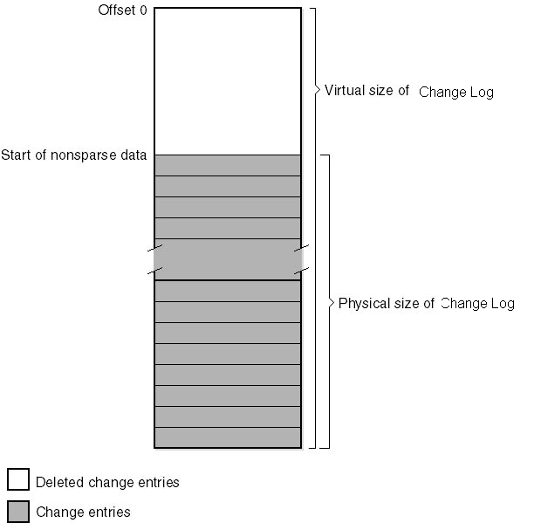
稀疏文件举例：变化日志

Slide 12
7.1.2 NTFS文件系统(4)
NTFS的安全特性
许可权——定义用户或组可以访问哪些文件或记录，并为不同的用户提供不同的访问等级；
审计——可将与NTFS安全有关的事件记录到安全记录中，可利用“事件查看器”进行查看；
拥有权——记住文件的所属关系，创建文件或目录的用户拥有对它的全部权限；管理员或个别具有相应许可的人可以接受文件或目录的拥有权。
可靠的文件清除——NTFS会回收未分配的磁盘扇区中的数据，对这种扇区的访问将返回0值；

Slide 13
7.1.2 NTFS文件系统(5)
NTFS的安全特性（Continue）
上次访问时间标记；
自动缓写功能——基于记录的文件系统，记录文件和目录的变化，记录在系统失效情况下如何取消（undo）和重作（redo）这些变更；
热修复功能——当扇区发生写故障时，NTFS会自动进行检测，把有故障的簇加上不能使用标记，并写入新簇；
磁盘镜像功能
有校验的磁盘条带化
文件加密

Slide 14
7.1.3 CDFS & UDF
CDFS(CD-ROM文件系统)
  是一种遗留格式，已被取代
  只读文件系统驱动程序
  文件大小最大为4GB
  最多65535个目录
UDF
  针对磁-光存储介质（DVD-ROM等）
  目录和文件名可达到254 ASCII字符或者127 UNICODE字符
  文件可以是稀疏的
  文件大小以64位指定
  UDF可重写，但windows UDF只提供只读支持

Slide 15
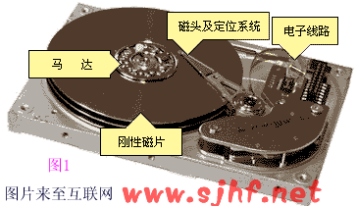
7.2 支持文件系统的磁盘结构
扇区和簇
分区和卷
分区引导扇区
BIOS参数块
文件分配表FAT
主文件表MFT
目录
附加的索引

Slide 16
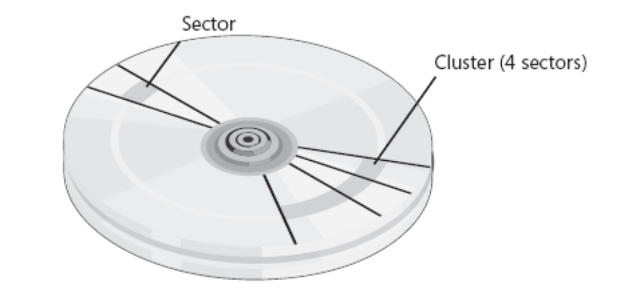
扇区Sector和簇Cluster
每个扇区512字节
若干扇区聚合在一起组成的分配单元构成簇
FAT: 16位寻址，2¹⁶个簇，最大个数2¹⁶×512字节＝32MB，卷最大4GB
FAT32: 32位寻址，最多2²⁸簇，卷理论可达8T，实际最大32GB
NTFS：64位寻址，卷理论最大值16EB，工业标准卷最大2TB

Slide 17
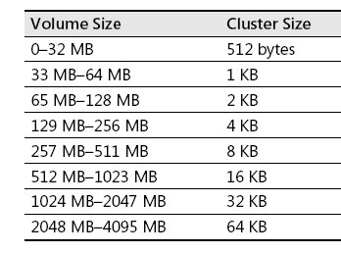
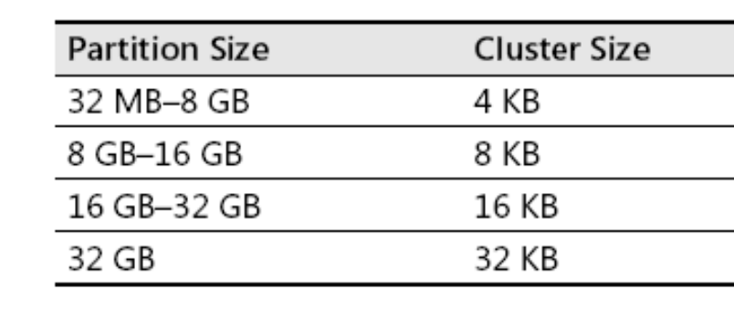
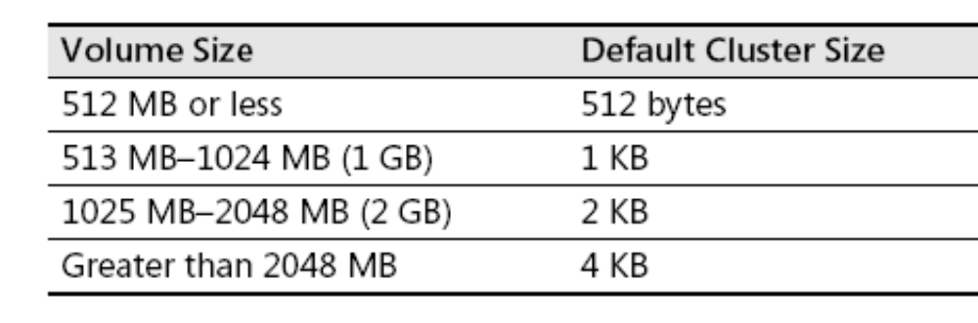

Slide 18
分区引导扇区
分区引导扇区：第一个扇区
前16个字节
EB 3C 90 4D 53 44 4F 53 35 2E 30 00 02 04 01 00 . < . MSDOS5.0 。。。。
BIOS BPB
扩展BPB

Slide 19
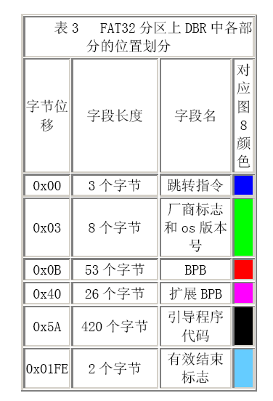

Slide 20
FAT BPB－1
  每扇区字节数
  每簇扇区数
  FAT表开始前保留的扇区数
  FAT表副本的数量
  根目录中项目的最大数量
  扇区数量
  介质描述符
  每个FAT表的扇区数

Slide 21
FAT BPB－2
每个磁道的扇区数
扇区总数
驱动器类型
特殊标志
磁盘签名
卷的序列号
传统卷标
文件系统描述符

Slide 22
FAT32 BPB－1
每扇区的字节数
每簇的扇区数
保留的扇区数
FAT表的数量
根目录的最大项数
小扇区数
介质描述符
每个FAT表含有的扇区数（00 00）

Slide 23
FAT32 BPB－2
每个磁道的扇区数
隐藏的扇区数
扇区总数
每个FAT表含有的扇区数
标志位
文件系统版本号
根目录所在簇
文件系统信息扇区

Slide 24
FAT32 BPB－3
引导扇区备份
保留域
驱动器类型
特殊标志
签名
卷序列号
卷标
文件系统

Slide 25
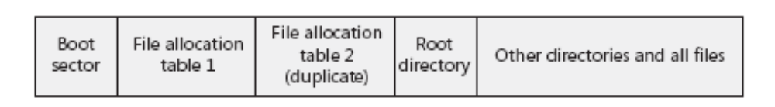
FAT结构

Slide 26
FAT表结构
文件分配表FAT
FAT描述了卷中文件的布局和结构
FAT16用2字节映射分区上的每个簇—16位寻址
F8FF FFFF FFFF FFFF FFFF FFFF FFFF FFFF
0900 FFF 0B00 FFFF 0D00 FFFF 0F00 FFFF
1100 1200 1300 FFFF
2字节为一项，表示一个簇号
FFFF 文件的结尾
FFF8 坏簇
FFF5 保留簇

Slide 27
FAT32簇映射
每项四个字节
F7FFFFFF FFFFFFFF FFFFFF0F FFFFFF0F
FFFFFF0F: 表示文件结束标记
FAT用目录作为索引
  每项都代表一个文件或者子目录
  含有与FAT相应的簇号

Slide 28
FAT/FAT32目录列表
  文件名
  属性
  保留
  日期和时间戳记
  文件长度
FAT/FAT32文件记录
  文件内容记录

Slide 29
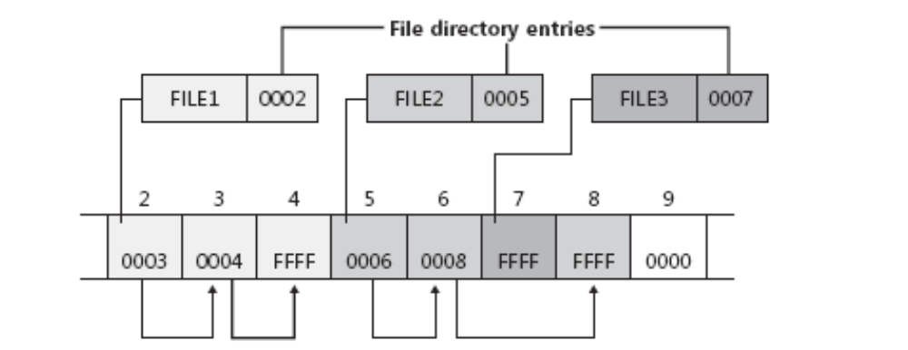
FAT文件分配表举例

Slide 30
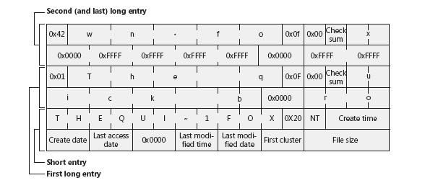
FAT目录项举例
The quick brown fox

Slide 31
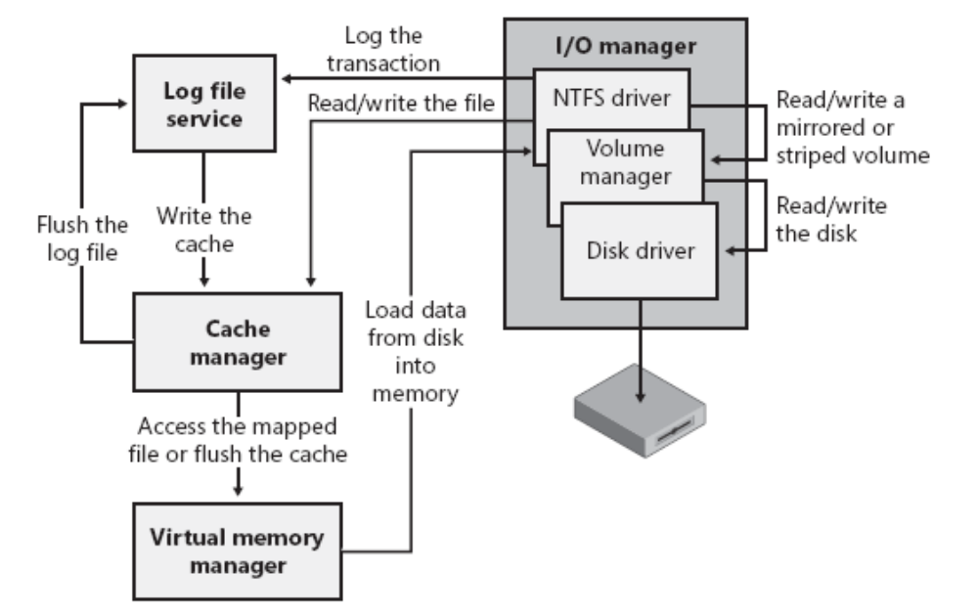
NTFS以及相关组件

Slide 32
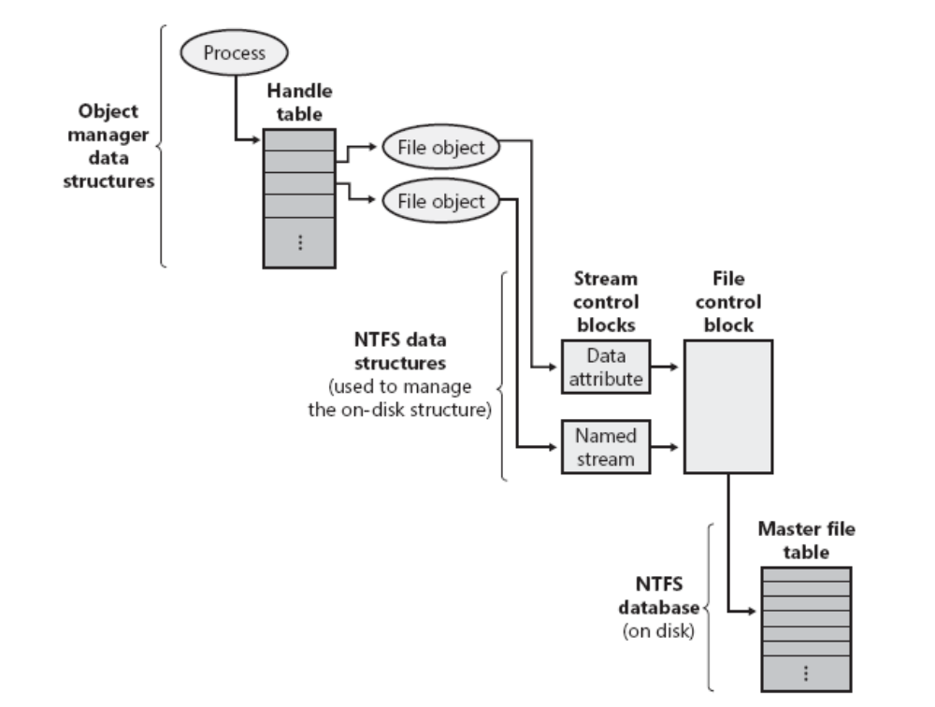
NTFS数据结构

Slide 33
NTFS结构
主文件表MFT：文件和目录都用MFT中的记录表示
MFT是一个数据库而不是简单的簇映射
MFT的项目比FAT表包含更多的信息，用更多的方式索引
分类
  文件记录
  目录记录
  混合记录

Slide 34
MFT中的文件记录大小一般是固定的，不管簇的大小是多少，均为1KB。
文件记录在MFT文件记录数组中物理上是连续的，且从0开始编号，所以，NTFS是预定义文件系统。
MFT仅供系统本身组织、架构文件系统使用，这在NTFS中称为元数据（metadata，是存储在卷上支持文件系统格式管理的数据。它不能被应用程序访问，只能为系统提供服务）。
其中最基本的前16个记录是操作系统使用的非常重要的元数据文件。这些元数据文件的名字都以“$”开始，所以是隐藏文件，在Windows 2000/XP中不能使用dir命令（甚至加上/ah参数）像普通文件一样列出。

Slide 35
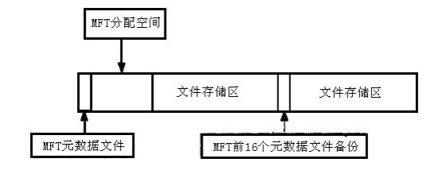

Slide 36
NTFS BPB
每扇区的字节数
每簇的扇区数
保留
FAT表的数量（00）
根目录中的最多项数（00 00）
小扇区数（00 00）
介质描述符
每个FAT表含有的扇区数（00 00）
每磁道的扇区数
隐藏的扇区数

Slide 37
NTFS BPB
扇区总数（00 00 00 00）
每个FAT表含有的扇区数（80 00 80 00）
扇区总数
主文件表的逻辑簇编号
MFT镜像的逻辑簇编号
每个MFT记录占用的簇数
MFT索引占用的簇数
卷序列号
校验和

Slide 38
MFT元数据记录
$ BadClus
$ Secure
$ UpCase
$ Extend
$ Quota
$ ObjID
$ Reparse
UsnJrn1
$ MFT
$ MFTMirr
$ LogFile
$ Volume
$ AttrDef
$ \
$ BitMap
$ Boot

Slide 39
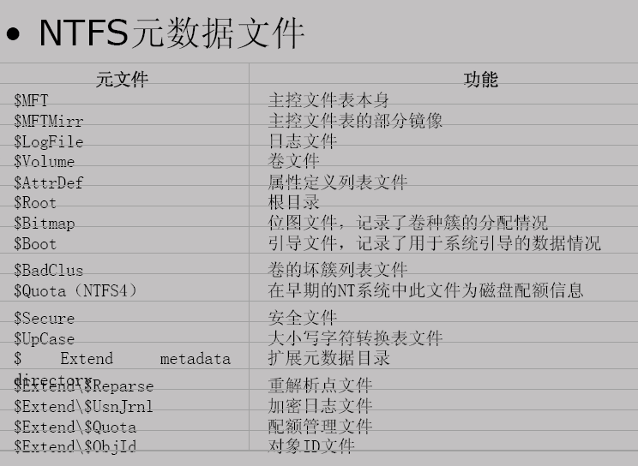

Slide 40

NTFS属性
MFT是一个面向对象的数据库
对象由包含特定属性的类派生
所有属性都分为两部分：
  属性头部分
    属性的字节数、属性各部分字节数、数据部分的偏移地址、时间戳记、标志位
  数据部分
    包含了属性设计时所要求保存的信息

Slide 41
属性头
属性的类型号（4字节）
属性的总字节数（4字节）
保留（8字节）
属性的数据部分的字节数（4字节）
属性头到属性数据部分的偏移地址（2字节）
特殊标志位和属性（10字节）
时间戳记（32字节）
属性本身专有的定位信息（26字节）

Slide 42
属性部分
常驻属性 $AttrDef
非常驻属性
  运行（run）：数据保存在相邻簇
  不连续的运行：每个运行在MFT记录中有一个指针
  指针：起始逻辑簇序号LCN
  起始虚拟簇序号VCN
  簇的数量

Slide 43
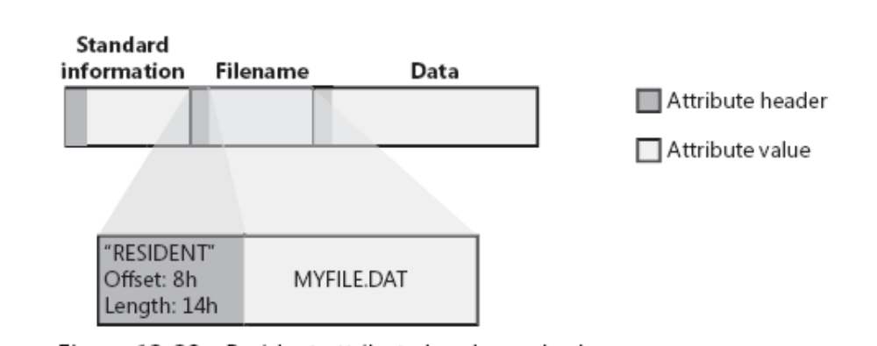

Slide 44
MFT属性
$ Standard_Information
$ Attribute_List
$ File_Name
$ Object_ID
$ Security_Descriptor
$ Volume_Name
$ Volume_Information
$ Data

Slide 45
MFT属性
$ Index_Root
$ Index_Allocation
$ Bitmap
$ Reparse_point
$ Ea_Information
$Ea
$ Logged_Utility_Stream

Slide 46
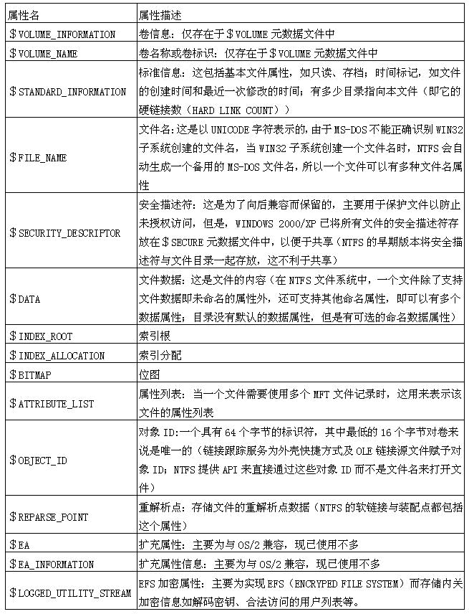

Slide 47
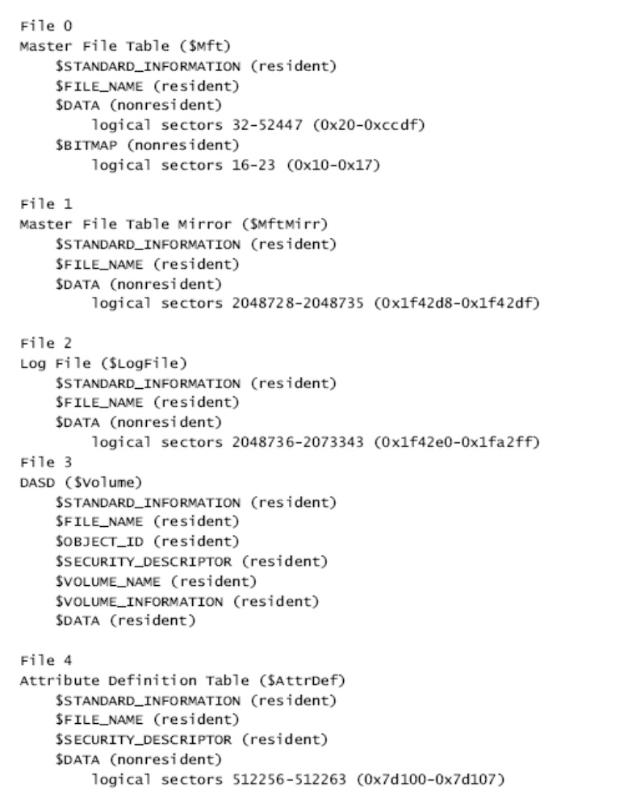

Slide 48
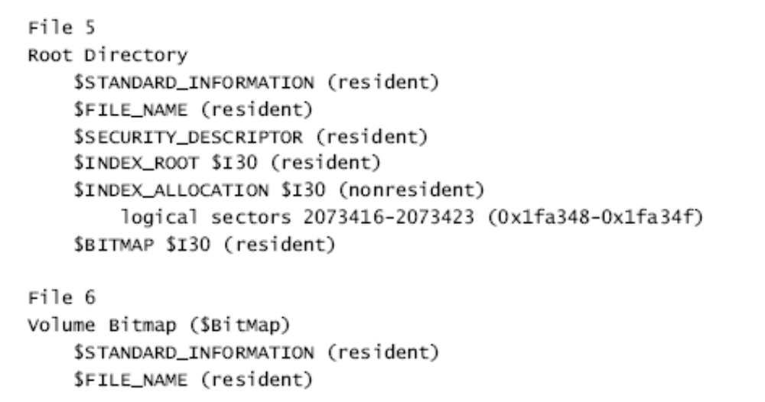
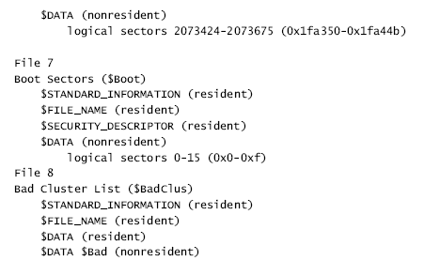

Slide 49
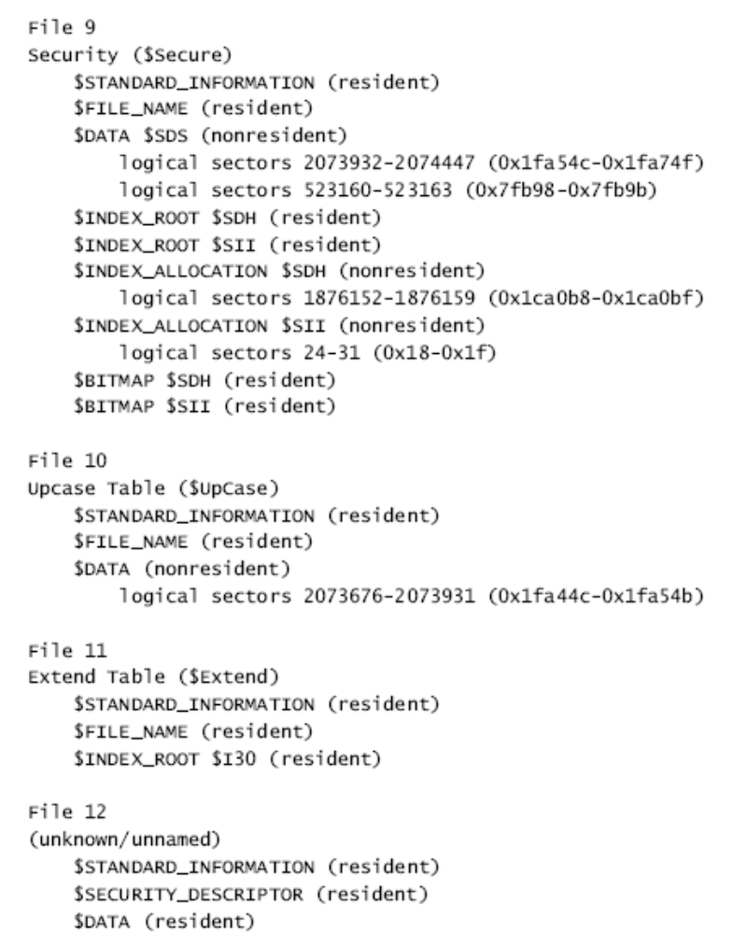

Slide 50

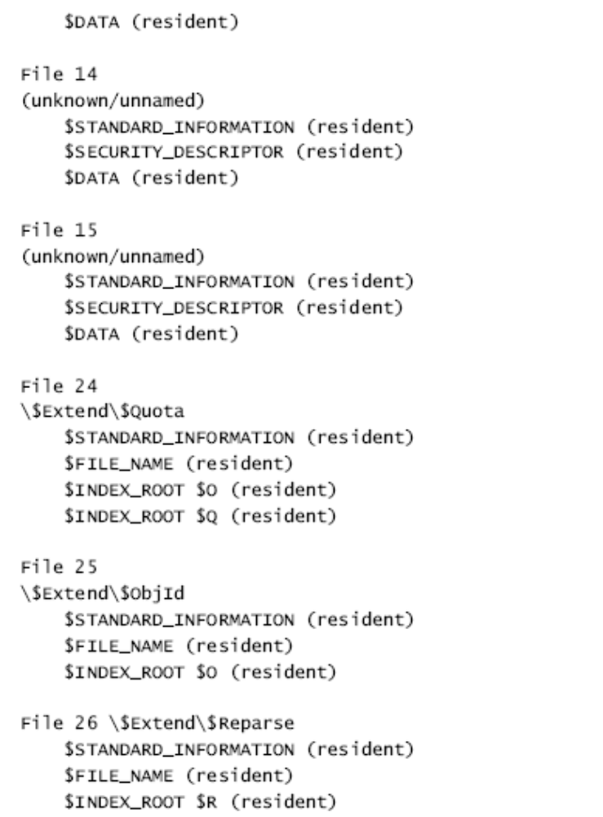

Slide 51
通用属性类型
$ Standard_Information
$ File_Name
$ Security _Descriptor

Slide 52
文件记录和$Data属性
文件记录：
  三个通用属性
    $ Standard_Information
    $ File_Name
    $ Security _Descriptor
  $ Data属性
    所有的文件属性至少有一个$ Data属性
    如果超出1K，数据部分移动到磁盘上，属性头和一小部分数据部分常驻

Slide 53
$ Data数据部分
常驻属性头部分
常驻数据部分包括
  非常驻部分信息
  非常驻部分所在运行的指针
  簇数
  保留
  磁盘上的大小
  文件大小
  标志位
  位置指针

Slide 54
多个$ Data属性
默认的$ Data属性没有名字
额外的$ Data属性必须有名字
命名数据流
  使用MORE命令将命名数据流通过管道输出
  C:\more<super.txt
  It’s a example.

Slide 55
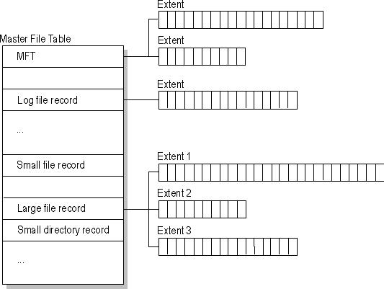

Slide 56
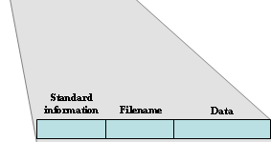
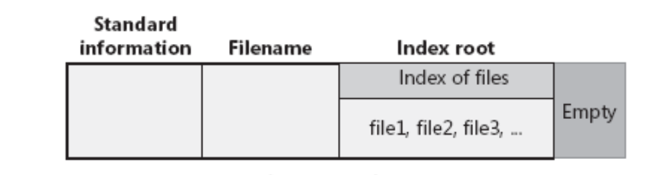
小文件的MFT记录
Master file table
…
小型目录的MFT记录

Slide 57
大文件的MFT文件记录
HPFS
Extended
attributes
Standard
information
Filename
Data
Data
Data
大型目录的MFT文件记录
Standard
information
Index
allocation
Filename
Index root
Bitmap
Index of files
file4
file8
Index buffers
file1 file2 file3
file5 file6

Slide 58
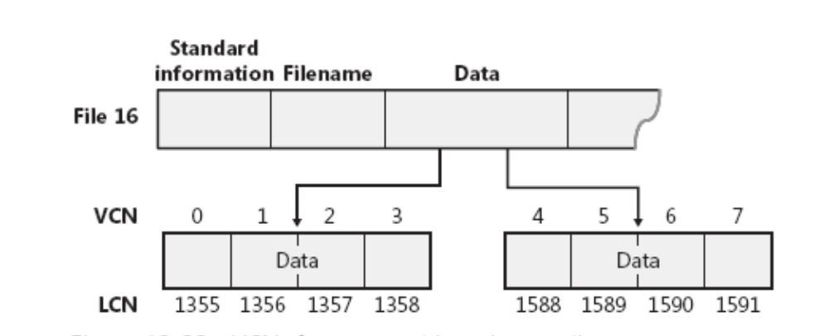
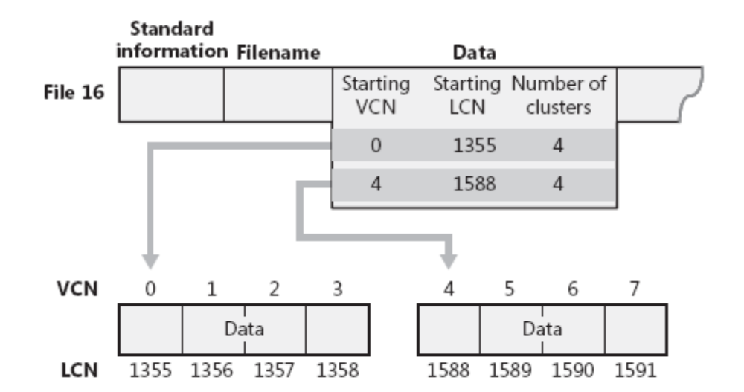
VCN & LCN

Slide 59
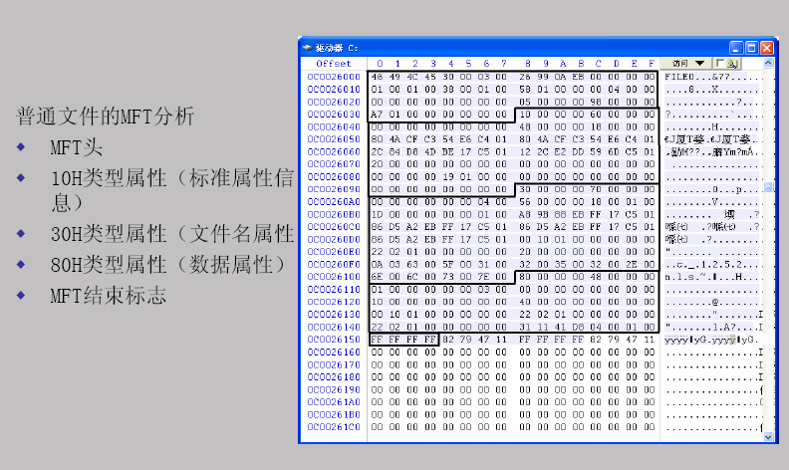

Slide 60
7.3 管理文件与文件夹的访问许可权
NTFS文件权限的类型
设置安全的访问许可权
文件与文件夹的访问许可冲突
查看文件与文件夹的访问许可权
更改文件或文件夹的访问许可权

Slide 61
7.3.1 NTFS文件权限的类型
读取
写入
读取及运行
修改
完全控制

Slide 62
NTFS文件夹权限的类型
读取
写入
列出文件夹目录
读取及运行
修改
完全控制

Slide 63
7.3.2 设置安全的访问许可权
安全策略
对服务器上的所有文件，实施强有力的基于许可的安全措施；
对中低安全性的安装，除系统卷和引导卷外，所有驱动器上均实施域用户（Domain User）管理，避免使用缺省的每个用户（Everyone）、完全控制（Full control）许可等安全措施；
对于高安全性安装，去掉所有Everyone、Full control许可权；
以机构中的自然关系为基础建立组，按组分配文件许可权；
利用第三方的许可审计软件管理复杂环境中的许可权问题 。

Slide 64
7.3.3 用户的有效权限
权限具有累加性
用户或组 | 权限
用户A | 写入
组Sales | 读取
组Manager | 读取及运行
用户A最后的有效权限为 | 写入＋读取＋运行

Slide 65
7.3.3 用户的有效权限
拒绝权限会覆盖所有其他权限
  用户拒绝权限可覆盖改用户、组其他权限
  在属性对话框“完全控制”处选择
文件权限会覆盖文件夹的权限
  文件的设置权限优先
  直接利用完整路径或共享文件夹来访问文件

Slide 66
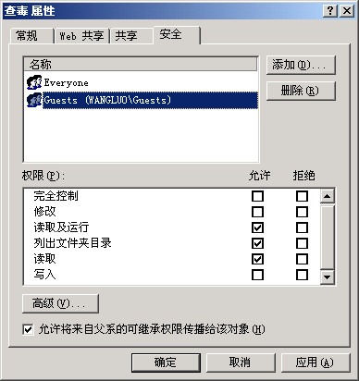
7.3.4 查看文件与文件夹的访问许可权(1)
选定文件或文件夹的图标，单击鼠标右键打开快捷菜单，然后选择“属性”命令。在打开的文件或文件夹的属性对话框中单击“安全”标签。
图7-1 查看文件或文件夹的访问许可权

Slide 67
7.3.4 查看文件与文件夹的访问许可权(2)
没有列出来的用户（属于该选项中列出的某个组）也可能具有对文件或文件夹的访问许可权。因此，最好不要把对文件的访问许可权分配给各个用户，而把许可权分配给组，然后把用户添加到组中。这样需要更改的时候只需要更改整个组的访问许可权，而不必逐个修改每个用户。

Slide 68
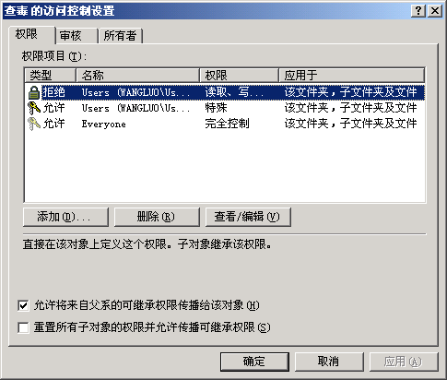
7.3.5 更改文件或文件夹的访问许可权(3)
在如图所示的对话框中，选择需要设置的用户或组，简单地选定或取消对应权限后面的复选框；
单击“安全”标签下单击“高级”按钮，可以打开访问控制对话框。进一步设置一些额外的高级访问权限。
图7-2 设置文件或文件夹的高级访问权限

Slide 69
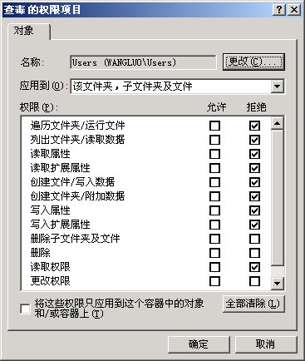
7.3.5 更改文件或文件夹的访问许可权(4)
单击“查看/编辑”，打开选定对象的权限项目对话框，
用户可以通过“应用到”下拉列表框选择需设定用户或组，并对选定对象的访问权限进行更加全面的设置。
图7-3 为用户或组设置额外的高级访问权限

Slide 70
7.4 共享文件夹
共享文件夹概念
共享文件夹权限
添加共享文件夹
停止共享文件夹
修改共享文件夹的属性
映射网络驱动器
断开网络驱动器

Slide 71
7.4.1 共享文件夹
概念
权限
具备的能力 | 读取 | 修改 | 完全控制
查看该共享文件夹内的文件名称、子文件夹名称 | V | V | V
查看文件内数据、运行程序 | V | V | V
遍历子文件夹 | V | V | V
添加文件、子文件夹 |  | V | V
修改文件内的数据 |  | V | V
删除文件与子文件夹 |  |  | V
修改权限 |  |  | V
取得所有权 |  |  | V

Slide 72
7.4.2 添加共享文件夹(1)
步骤一，打开“开始”菜单，选择“程序”/“管理工具”/“计算机管理”命令后，打开“计算机管理”窗口，然后点击“共享文件夹”/“共享”子节点，打开如图所示窗口。

Slide 73
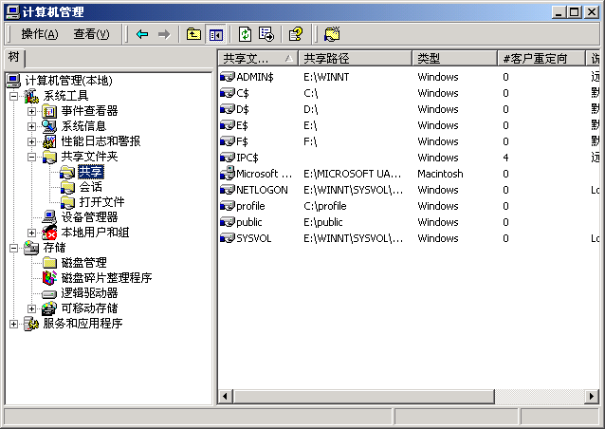
7.4.2 添加共享文件夹(2)
图7-4 计算机管理窗口

Slide 74
7.4.2 添加共享文件夹(3)
步骤二，在窗口的右边显示出了计算机中所有共享文件夹的信息。
如果要建立新的共享文件夹，可通过选择主菜单“操作”中的“新文件共享”子菜单，或者在右侧窗口单击鼠标右键选择“共享”菜单，打开如图7-5所示对话框。输入要共享的文件夹、共享名、共享描述，在共享描述中可输入一些该资源的描述性信息，以方便用户了解其内容。

Slide 75
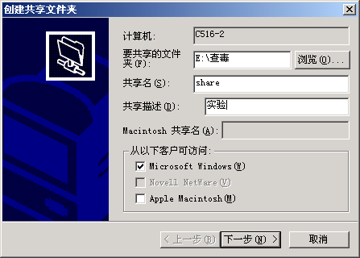
7.4.2 添加共享文件夹(4)
图7-5 创建共享文件夹

Slide 76
7.4.2 添加共享文件夹(5)
步骤三，点击“下一步”，打开如图8-8所示“创建共享文件夹”对话框。用户可以根据自己的需要设置网络用户的访问权限。或者选择“自定义”自己定义网络用户的访问权限。

Slide 77
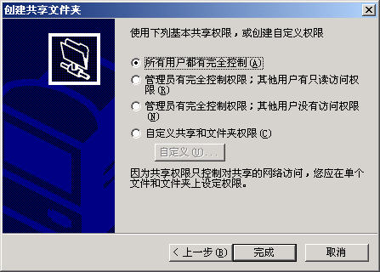
7.4.2 添加共享文件夹(6)
图7-8 创建共享文件夹

Slide 78
7.4.2 添加共享文件夹(8)
另一种方法：
双击“我的电脑”，然后选择要设置为共享文件夹的驱动器并选定文件夹。
鼠标右键激活快捷菜单，选择“共享”菜单项，打开如图所示7-7窗口。
然后进行相应的设置，如更改共享名，设定用户连接数量，点击“权限”按钮，如图7-8所示，设置允许访问的用户权限。

Slide 79
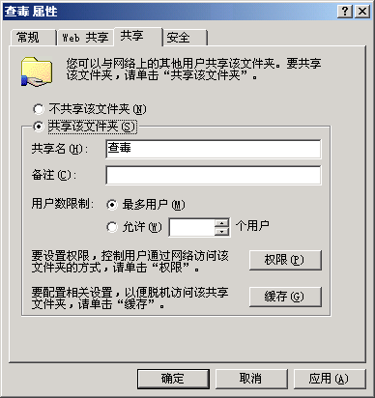
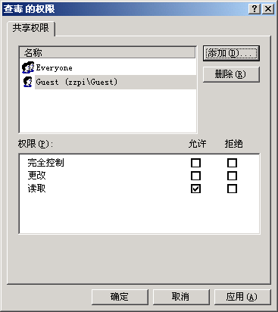
7.4.2 添加共享文件夹(8)
图7-7 文件夹的共享选项
图7-8 文件夹的共享许可权限

Slide 80
7.4.3 停止共享文件夹
方法1：
在“计算机管理”窗口中，选择要停止共享的文件夹；
点击右键，选择“停止共享”；
在弹出的对话框里，点击“确定”按钮即可。
方法2：
双击“我的电脑”图标，选定已经设为共享的文件夹；
右击该文件夹，选择“共享”命令，打开共享“选项卡”；
单击“不共享该文件夹”，点击“确定”按钮即可。

Slide 81
7.4.4 修改共享文件夹的属性
选择共享文件夹，点击右键，选择“属性”，打开如图所示对话框；
在“常规”对话框里，可以设置允许多少用户同时访问该共享文件夹以及缓存设置；
可以通过选择“共享权限”、“安全”选项卡，修改组和用户的共享访问许可，或该文件/文件夹访问许可的设置；
点击“确定”按钮即可使配置生效。

Slide 82
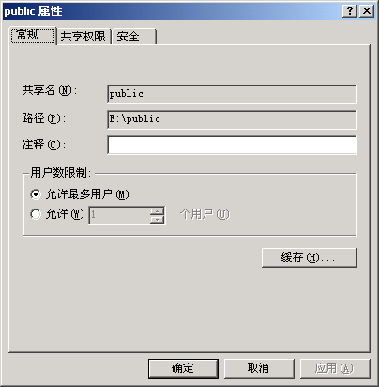
7.4.4 修改共享文件夹的属性
图7-10 “Public”对话框

Slide 83
7.4.5 映射网络驱动器
右击“我的电脑”，选择“映射网络驱动器”，打开如图7-11所示对话框；
在“驱动器”下拉列表框中，选择一个本机没有的盘符作为共享文件夹的映射驱动器符号。输入要共享的文件夹名及路径；或者点击“浏览”按钮打开“浏览文件夹”对话框，选择要映射的文件夹；
如果需要下次登录时自动建立同共享文件夹的连接，选定“登陆时重新连接”复选框；
单击“完成”，即可完成对共享文件夹到本机的映射。

Slide 84
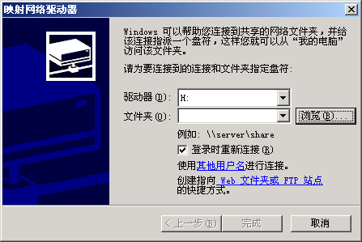
7.4.5 映射网络驱动器
图7-11 映射网络驱动器对话框

Slide 85
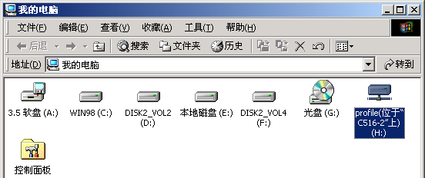
7.4.5 映射网络驱动器
打开“我的电脑”，将发现本机多了一个驱动器符，通过该驱动器符可以访问该共享文件夹，如同访问本机的物理磁盘一样。 “H”驱动器实际上是共享文件夹到本机的一个映射。
图7-13 通过映射的驱动器访问共享文件夹

Slide 86
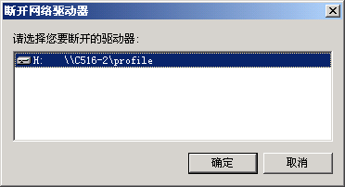
7.4.6 断开网络驱动器
右击“我的电脑”，选择“断开网络驱动器”
选择要断开的网络驱动器，点击“确定”即可

Slide 87
本章小结
本章主要讲述了Windows 2000 server支持的文件系统FAT和NTFS，重点讲述了NTFS的优点，在构建Windows 2000 Server网络环境时，建议尽可能使用NTFS格式。Windows 2000 Server文件和文件夹的访问许可权设计增加了服务器的安全性，合理规划、配置文件及文件夹的访问许可，配置添加与管理共享文件夹才能实现其安全性。

Slide 88
分组讨论题目
1.在内核调试器中检查环境执行块PEB并转储，给出相应解释
2.描述Windows的CreateProcess函数创建一个进程的主要阶段和详细过程
3.在内核调试器中转储显示和解释线程的内部结构
4.分析和解释一个线程调度生命周期的各种状态及其关系
5.总结Windows中基于优先级以及各种优先级提升策略的抢占式线程调度原理
6.其他自由设定的题目

